Slide 1



Excepciones
21-M1T8-Uso de interfaces II.Excepciones
VÍCTOR JOSÉ VERGEL RODRÍGUEZ
victorvergel
@victorvergel
21/11/2023

Slide 2
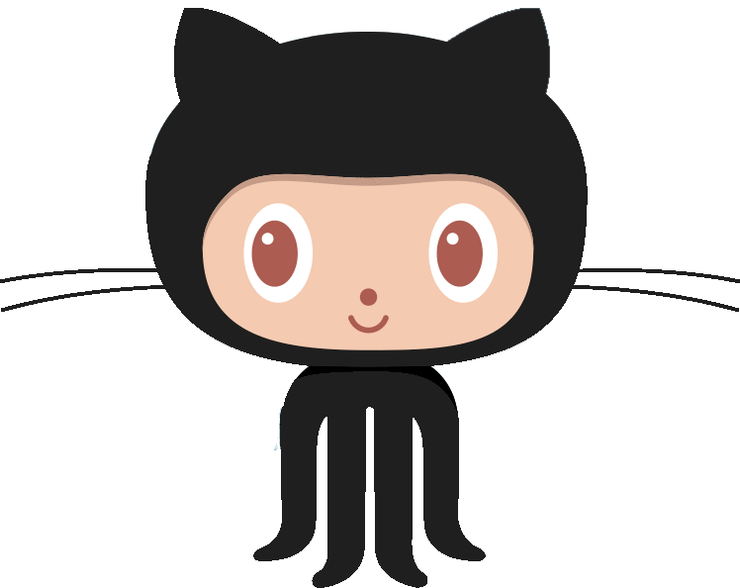
ÍNDICE
Creación de mi propia librería
Excepciones. Exception
Bloque finally
Throw y throws
https://github.com/Tokio-School/Programacion-Java-Ejemplos-y-Ejercicios-no-obligatorios.git

Slide 3
Exception
getMessage()
printStackTrace()
toString()
getCause()
try { // Código que puede generar una excepción }
catch (Exception e)
{ Throwable causa = e.getCause();
if (causa != null) {
System.out.println("Causa de la excepción: " + causa.toString());
}
}

Slide 4
finally
Ejecutado se produzca o no la excepción
Con la opción try-with-resources está en de uso.

Slide 5
throw y throws
throw Lanzamos la excepción
throws La responsabilidad de manejar esa excepción recae en el código que llama al método
La elección entre estos métodos dependerá de si prefieres que la excepción sea verificada-checked (usando throws en la firma del método) o no verificada-unchecked (sin throws)

Slide 6
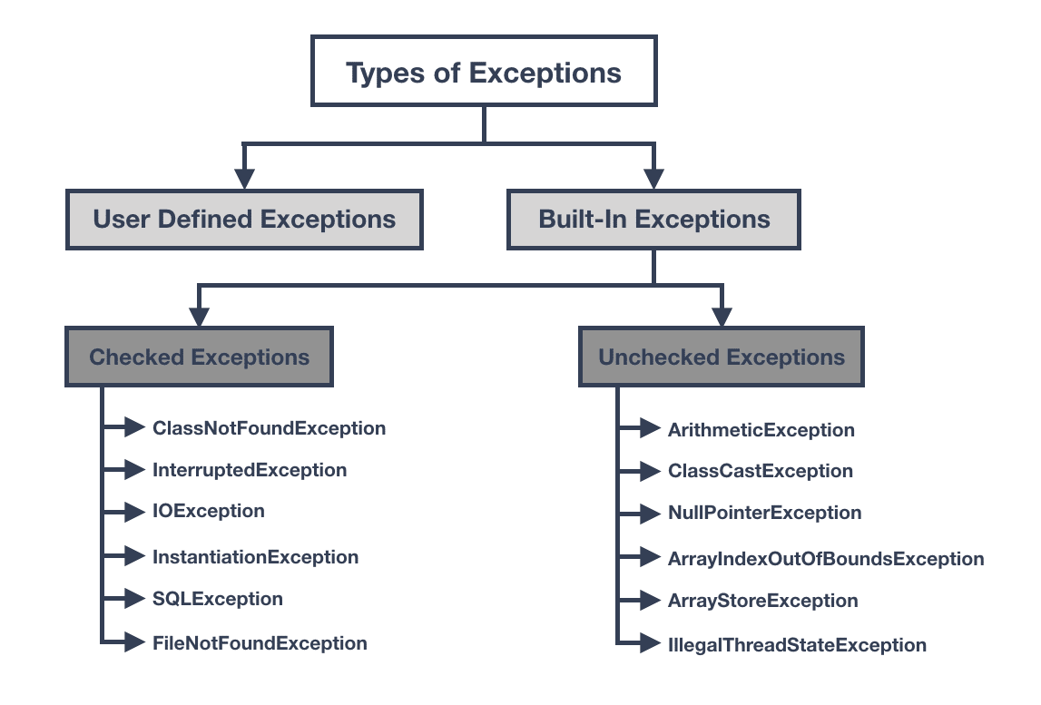
Tipos excepciones:
Excepción comprobada – checked (compilación). Sí obliga try-catch
Excepción no comprobada - unchecked (ejecución). No obliga try-catch
Son posibles en ejecución de programas como errores de E/S, acceso a BD….

Slide 7
Contenido de la clase
Minuto - Contenido
0:00 – presentación e inicio, dudas. Descarga github
5:00 – Crearnos una librería
32:00 – Bloque finally
40:00 – throw y throws

Slide 8
Aclaraciones a la clase

Slide 9


GRACIAS
victorvergel
@victorvergel

